Slide 1



Sensores de movimentação para processo de varejo
Implementação de ideias e conceitos para via varejo

Slide 2
O varejo
O varejo possui diversas estratégias de marketing para aumentar o número de vendas baseadas em cores, posição e disposição do produto.
Então a cada pesquisa realizada o mercado encontra um novo jeito para obter crescimento e vantagem enfrente aos concorrentes.
Para adquirir essa informações é necessário entender o público.
E com a finalidade de haver mais um fator para elaborar uma estratégia de marketing e vendas o nosso produto existe.

Slide 3

objetivos
Trazer informações mais eficientes, na hora de tomadas de decisão.
Aumentar as estratégias de vendas.
Criar resultados muito mais precisos de um jeito rápido e fácil.

Slide 4

O PROJETO
O nosso produto visa trazer a eficiência com estudos de movimentação em áreas de seu mercado, sabendo com maior precisão os espaços mais frequentados

Slide 5
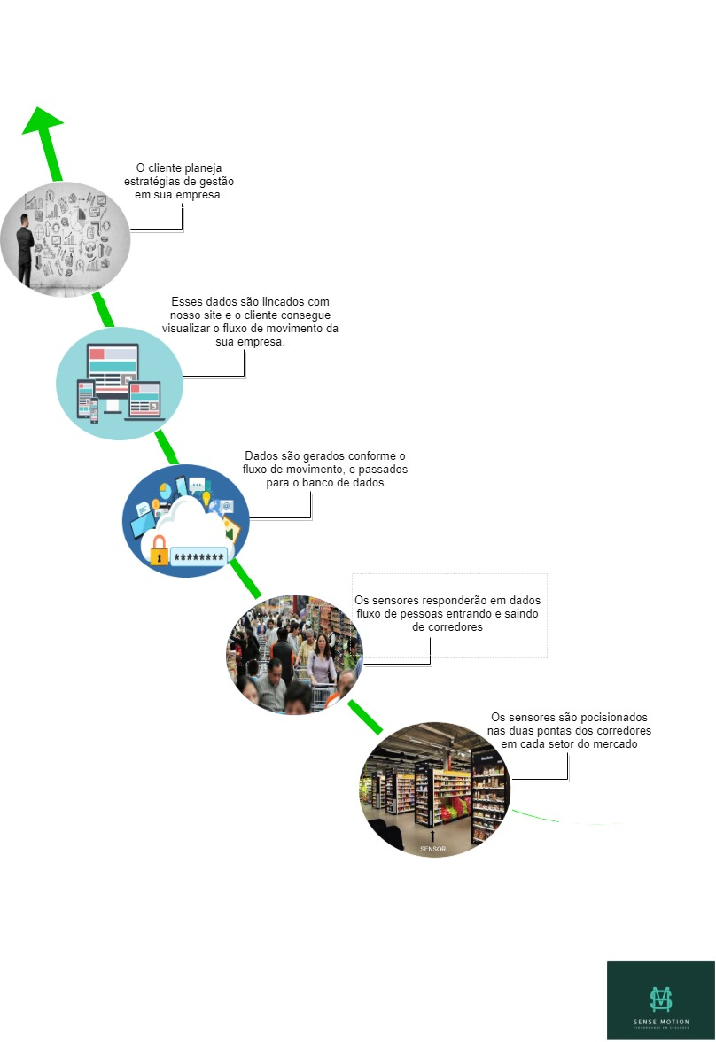
Funcionamento

Slide 6
Site
Acesso do usuário a todos as informações obtidas;
Dados em diversos tipos de gráficos;
Informações em tempo real;

Slide 7
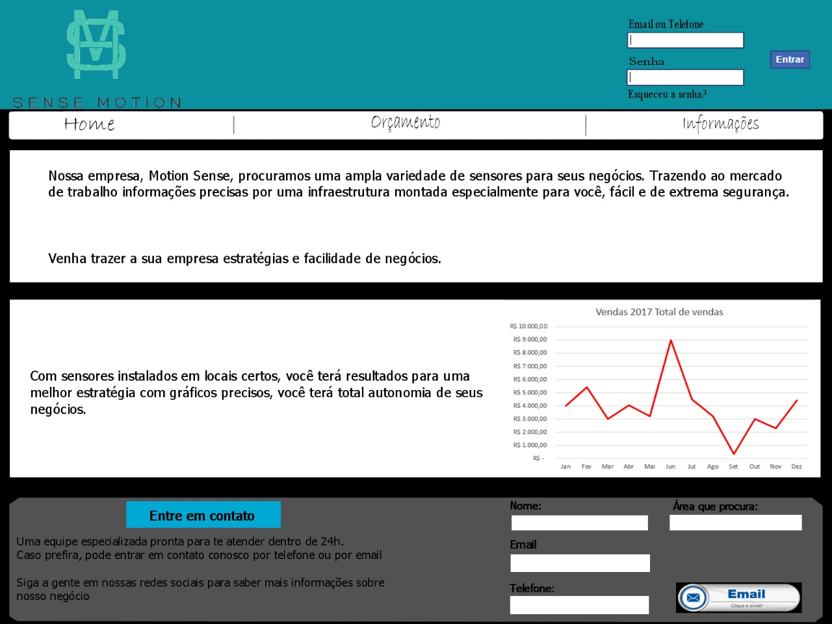
Layout da página web

Slide 8
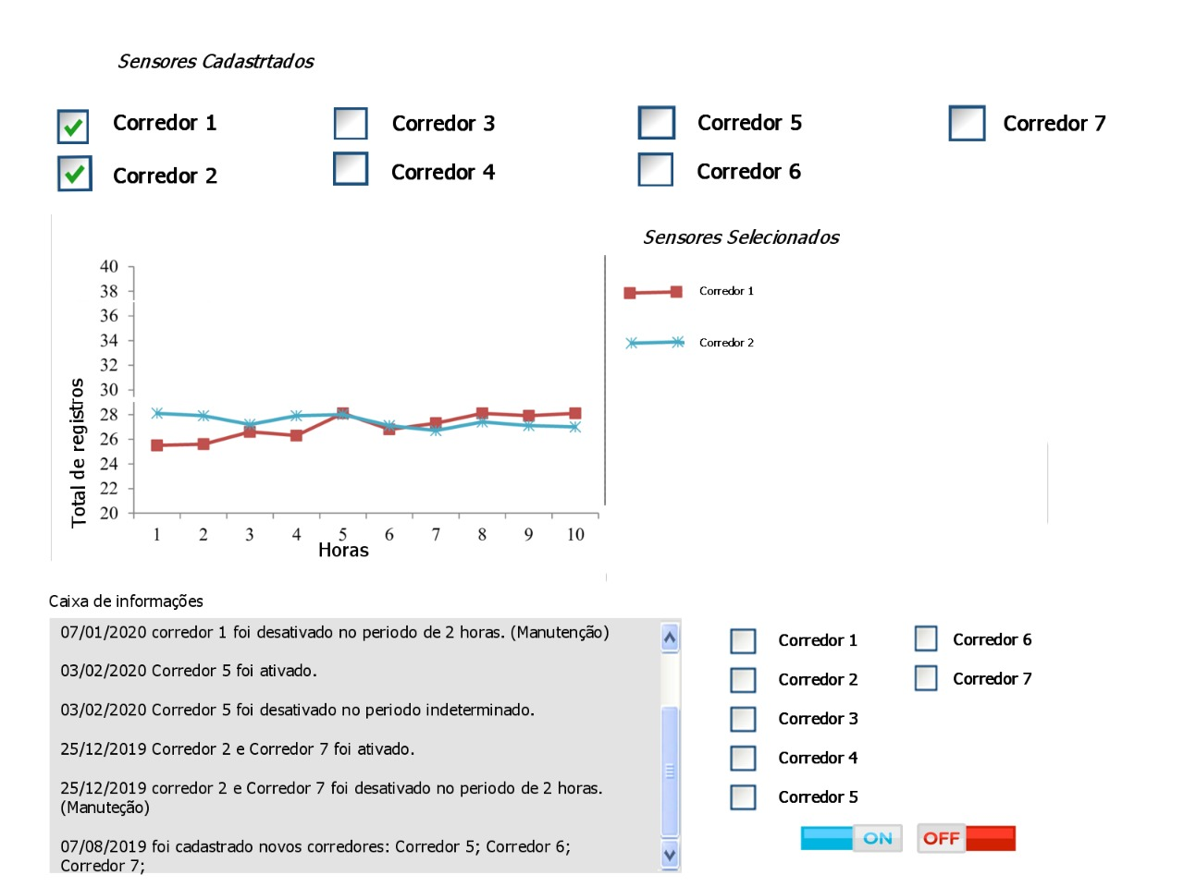
Layout da página web
Sensores Cadastrados

Slide 9
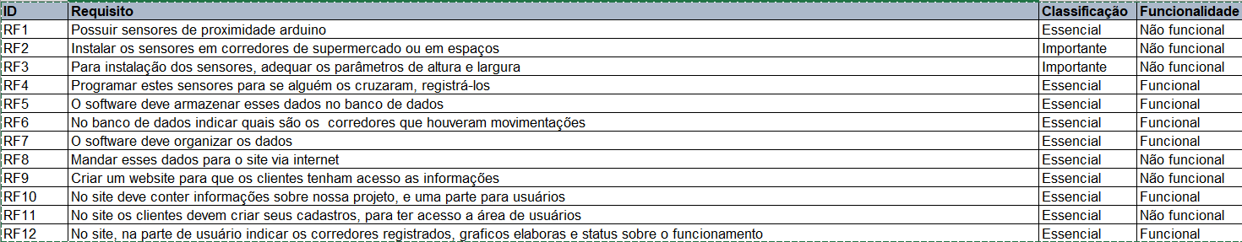
rEQUISITOS

